Slide 1
树与二叉树

Slide 2
相关内容
1
树的基本概念
2
树的性质
3
二叉树的基本概念
4
二叉树的性质
5
二叉树的存储
6
二叉树的遍历

Slide 3
相关内容
7
二叉链表下的其它操作
8
二叉堆与优先队列
9
堆排序
10
哈夫曼树

Slide 4
相关内容
11
二叉查找树及其查找
12
树的遍历
13
树与二叉树的转换

Slide 5
树的基本概念
树（有根树Rooted Tree）是由有限个结点（即数据元素）组成的集合。若这一集合的结点个数为0，则我们称该树为空树；否则称为非空树。
任意一棵非空树有以下特点:
（1）有且仅有一个称为树根的结点（简称“根结点”），该结点无任何前驱结点（包括直接前驱结点和间接前驱结点）。
（2）当结点数目大于1时，除了树根结点之外的其余结点被分成若干个互不相交的有限集合，这些有限集合均可被视为一棵独立的树，它们均被称为树根结点的子树。

Slide 6
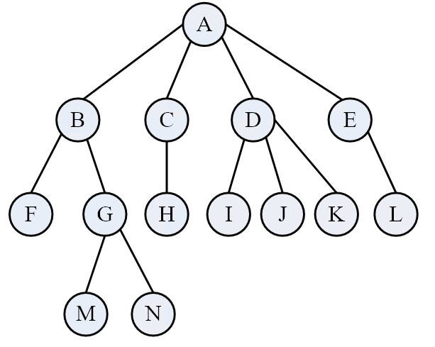
树的基本概念
结点：数据元素
分支：表示元素之间关系的线段

Slide 7
树的基本概念
结点的度：每个结点拥有子树的数目被称为结点的度。例如：图中的结点A的度为4，结点B的度为2，结点F的度为0。
叶子结点：度为0的结点被称为叶子结点（也被称为“终端结点”）。图中的结点F、M、N等结点均为叶子结点。
分支结点：度不为0的结点被称为分支结点（也被称为“非终端结点”）。图中的结点A、B、C、D等结点均为分支结点。

Slide 8
树的基本概念
树的度：树内所有结点度的最大值被称为该树的度。
图中的根结点A的度为4，结点B的度为2，依次计算结点C、D、E、F、G、H、I、J、K、L、M和N的度，最后取这14个结点度的最大值4为该树的度。

Slide 9
树的基本概念
孩子结点：树中任何一个结点的子树的根结点被称为这一结点的孩子结点（也被称为“后继结点”）。对于根结点A，结点B、C、D、E均为其孩子结点。
双亲结点：对于树中任何一个结点而言，若其具有孩子结点，那么该结点就被称为其孩子结点的双亲结点。对于结点B、C、D、E中的任意一个结点，均为结点A的孩子结点，因此我们把结点A称为结点B、C、D、E的双亲结点。

Slide 10
树的基本概念
兄弟结点：同一双亲的孩子结点互为兄弟结点。结点B、C、D、E互为兄弟结点。
祖先结点:从根结点到树中任一结点所经过的所有结点被称为该结点的祖先结点。如图所示，从根结点A出发经过结点B和结点G，最终抵达结点M处，即结点A、B和G均被称为结点M的祖先结点。
子孙结点：树中以某一结点为根的子树中任一结点均被称为该根结点的子孙结点。

Slide 11
树的基本概念
结点的深度（depth）：树中结点M的深度就是从树根到M的路径的长度。
结点的层次（level）：深度为d的所有结点都位于树的d层，根结点的层次为0，它也是0层的唯一结点。
树的高度（height）：树的高度比树中最深层结点的深度多1。右图所示树高度为4。
在不同的教材中，深度、高度和层次可能在定义的细节上有所不同，但主要是关于根结点是0层还是1层，深度和高度是否是相同还是差1，并没有本质的差别，读者只需理解并遵守其约定就能理解。
0
1
2
树高度为4
3

Slide 12
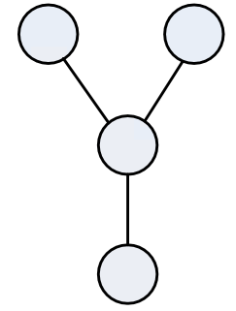
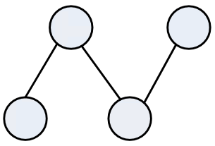
有根树和自由树
自由树是从图论角度定义的树，相当于无向连通图。
自由树由顶点集和边集构成。并且满足以下2个条件：
1）顶点集中的任意一个顶点与其他任意顶点都是相通的；
2）树中没有回路，即不存在从任意顶点出发，通过其它顶点其它边又回到该顶点的路径，
如图所示为包含4个结点的两棵自由树。

Slide 13
有序树和无序树
有序树(ordered tree)：如果将树中结点的各子树看成从左至右是有次序的，这些子树的位置是不能被改变的，则称该树为有序树。
无序树(unordered tree)：如果将树中结点的各子树看成是无次序的，这些子树的位置是能够被改变的，则称该树为无序树。
如没有特别说明，一般情况下，树默认为有序、有根树。

Slide 14
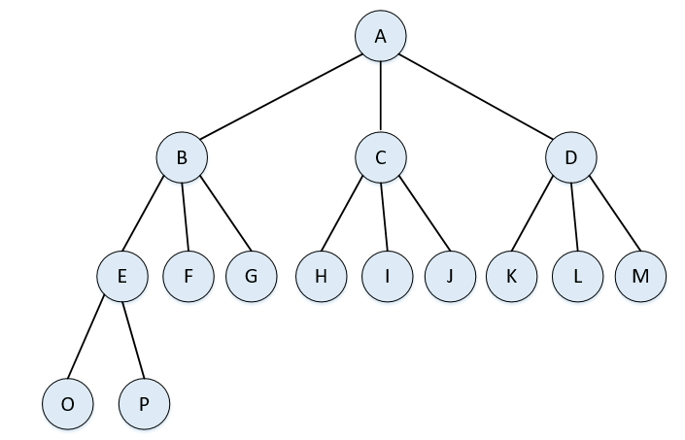
完全k叉树
一棵高度为h的完全k叉树，是由高度为h-1的满k叉树以及最下层的连续叶结点（至少1个）构成。

Slide 15
森林
森林(forest)：m(m≥0)个互不相交的树的集合称为森林。删除一棵非空树的根结点，即构成一个森林；反之，若增加一个根结点，让森林中每棵树的根结点都变成它的孩子，则森林就成为一棵树。

Slide 16
树的抽象数据类型
对树的操作主要有：
1）构造空树
2）判别树是否为空
3）求树中的结点数
4）清空树
5）取得树中结点的第i棵子树
7）插入子树
8）对树进行先序遍历
9）对树进行后序遍历
10）求树的高度

Slide 17
树的性质
1、假设树中有n个结点，b根树枝，则n=b+1，即结点数与树枝数的关系：
n=b+1

Slide 18
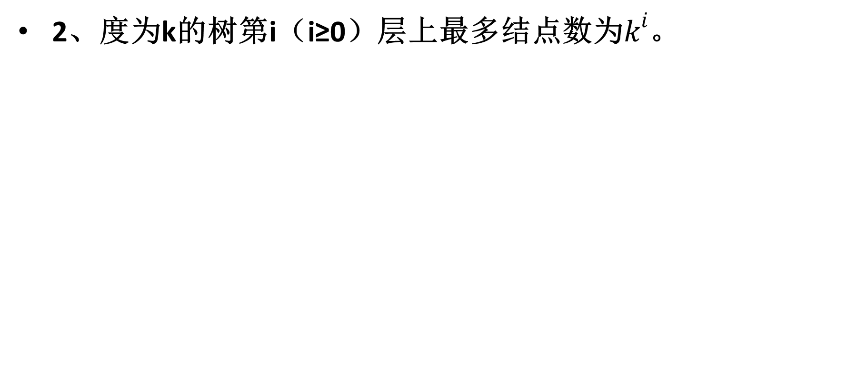
树的性质
2、度为k的树第i（i≥0）层上最多结点数为$k^{i}$。
证明：采用数学归纳法证明。
归纳基：当i=0时，第0层上最多只有1个根结点。k^{i} = k⁰ = 1，结论成立；
归纳假设：假设对所有的 j，0≤ j ≤ i，命题成立；
归纳证明：由归纳假设，i层上结点数最多为k^{i}，由于第i+1层的结点肯定是第i层结点的孩子，每个结点最多k个孩子，则第 i+1 层的结点数最多为 k^{i}× k = k^{i+1}，结论成立。

Slide 19
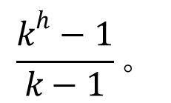
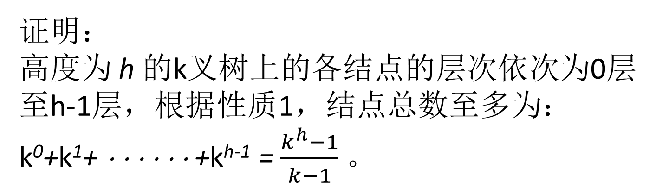
树的性质
$$\frac{k^{h}−1}{k−1}。$$
3、高度为h（h≥1）的k叉树最多结点数为
证明：
高度为 h 的k叉树上的各结点的层次依次为0层至h-1层，根据性质1，结点总数至多为：k⁰+k¹+ ⋅ ⋅ ⋅ ⋅ ⋅ ⋅ +k^{h-1} = $\frac{k^{h}−1}{k−1}$ 。

Slide 20
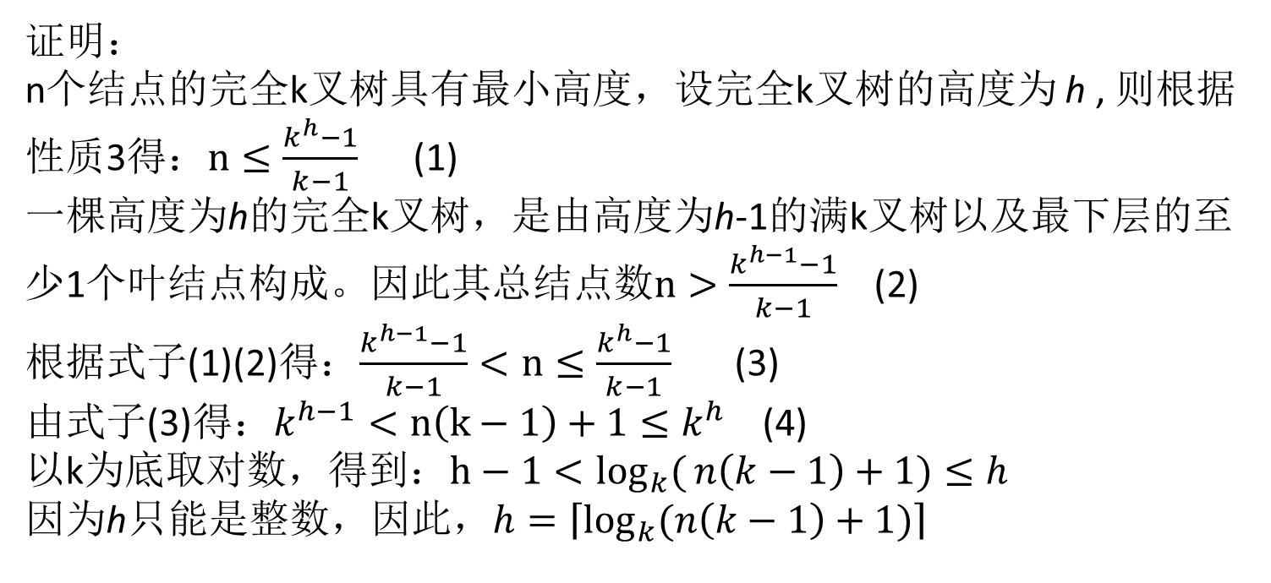
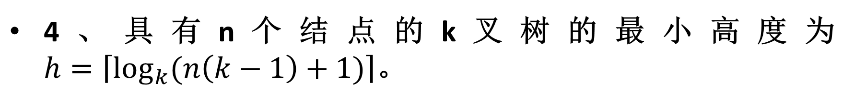
树的性质
4、具有n个结点的k叉树的最小高度为$h=\left\lceil \log_{k}{(n\left(k−1\right)+1)}\right\rceil$。
证明：
n个结点的完全k叉树具有最小高度，设完全k叉树的高度为 h , 则根据性质3得：$n≤\frac{k^{h}−1}{k−1}$(1)
一棵高度为h的完全k叉树，是由高度为h-1的满k叉树以及最下层的至少1个叶结点构成。因此其总结点数$n>\frac{k^{h−1}−1}{k−1}$ (2)
根据式子(1)(2)得：$\frac{k^{h−1}−1}{k−1}<n≤\frac{k^{h}−1}{k−1}$ (3)
由式子(3)得：$k^{h−1}<n\left(k−1\right)+1≤k^{h}$ (4)
以k为底取对数，得到：${h−1<log}_{k}({n\left(k−1\right)+1})≤h$
因为h只能是整数，因此，$h=\left\lceil \log_{k}{(n\left(k−1\right)+1)}\right\rceil$

Slide 21
二叉树的定义
二叉树（binary tree）是由若干个称为结点(node)的元素构成的集合，它或者为空集，或者由一个称为根（root）的结点和分别称为根的左子树（left subtree）和根的右子树（right subtree）的两棵二叉树组成。其中根结点的左子树和右子树互不相交且与根不相交（不相交意味着他们没有共有的结点）。

Slide 22
Definition of Binary Tree
A binary tree is either empty, or it consists of a node（结点） called the root（根） together with two binary trees called the left subtree （左子树）and the right subtree（右子树） of the root.

Slide 23
二叉树的定义
解读：
(1)递归定义 (recursive definition)，后续对二叉树进行操作经常使用递归的方法。
(2)二叉树可以为空 (empty binary tree)
(3)结点即数据元素(Node,Data Element)

Slide 24
二叉树的定义
(4)非空二叉树的3个部分
a.根结点，地位尊贵，所有其它结点的祖先
b.根的左子树:一棵二叉树，空或者非空
c.根的右子树:一棵二叉树，空或者非空
A
G
H
A的右子树
A的左子树
C
E
F

Slide 25
二叉树的定义及相关术语
(5)二叉树的子树严格区分左右
(6)结点之间的关系：
根结点与其子树的根之间的父子关系
A（双亲）-----G（左孩子）
A（双亲）-----H（右孩子）
G（双亲）-----C（右孩子）
G、H 互为兄弟
H（祖先） ----E F（子孙）
A
G
H
C
E
F

Slide 26
二叉树的定义及相关术语
(7)二叉树是一种层次型的数据结构
(8)结点的度
结点的度：结点所拥有的子树的数目。
A的度为2
E的度为1
C的度为0。
叶子：度为0的结点。
(9)二叉树的度
二叉树中结点度的最大值。
任意一棵二叉树的度小于等于2。
A
G
H
C
E
F

Slide 27
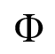
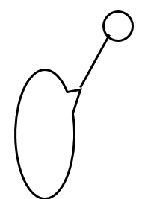
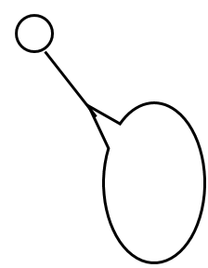
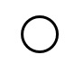
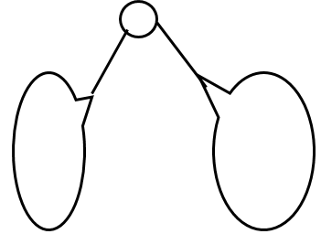
二叉树的五种形态 Five Base Status
1、空二叉树
2、左右子树都不空
3、左子树不空
4、右子树不空
5、只有根结点

Slide 28
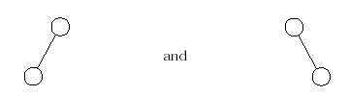
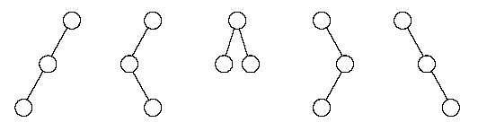
二叉树的基本形态
Base Status:
Two nodes:
Three nodes:

Slide 29
接触过的二叉树
Hanoi塔函数递归调用树
快速排序、归并排序递归调用树
二分查找比较树
表达式二叉树

Slide 30
表达式二叉树

Slide 31
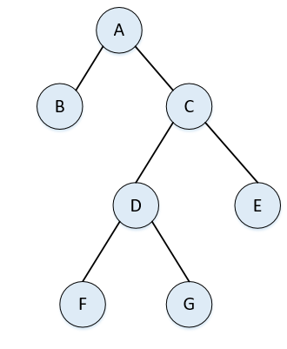
严格二叉树
严格二叉树（strict binary tree）：也称为2树。是指不存在度为1的结点的二叉树，空二叉树是严格二叉树，非空的严格二叉树中，除了叶子结点之外，每个结点都有2个孩子。如图所示为一棵严格二叉树。

Slide 32
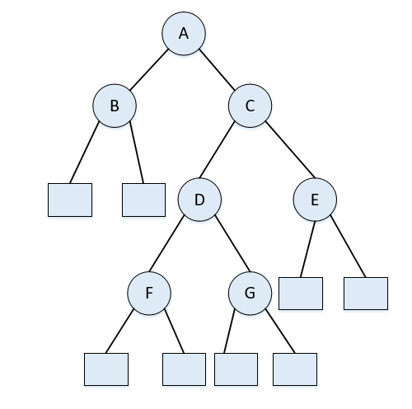
扩充二叉树
扩充二叉树（extended binary tree）：对一棵已有的非空二叉树进行扩充，使得原二叉树中所有结点的度数都变为2。空二叉树的扩充二叉树仍然为空。

Slide 33
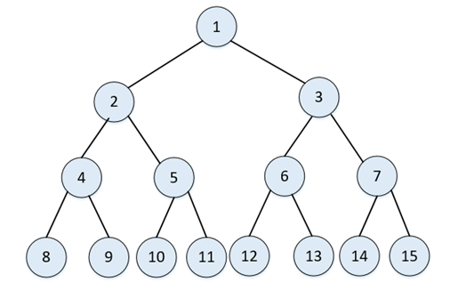
满二叉树
满二叉树（full binary tree）：高度为k且含有2^{k}-1个结点的二叉树。它的叶子结点全部在最下层，分支结点的度全为2。
一棵高度为4的满二叉树

Slide 34
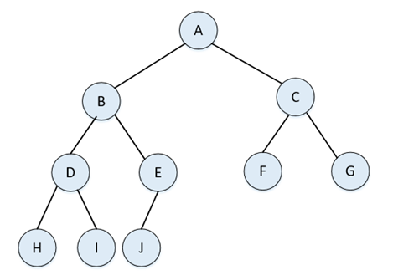
完全二叉树
完全二叉树（complete binary tree）：所含的n个结点和满二叉树中编号为1至n的结点的编号和形状都一一对应。可在满二叉树的基础上连续删除若干个结点得到。
叶子结点集中在最下面两层。
对任一结点，若其右子树的深度为h，则其左子树的深度为h或h+1。
完全二叉树是具有相同结点数的二叉树中一棵最矮的二叉树。
满二叉树是完全二叉树的一种特例。
一棵高度为4的完全二叉树。

Slide 35
单支二叉树
单支二叉树：除叶子之外，每个结点都只有一个唯一的左孩子的二叉树，俗称为左单支二叉树（左图）。
除叶子之外，每个结点都只有一个唯一的右孩子的二叉树，俗称为右单支二叉树（右图）。
在非单支二叉树中，有时也称其包含的单支部分称为左单支或右单支。

Slide 36
二叉树的性质
性质1：假设二叉树中有n个结点，b根树枝，则n=b+1。

Slide 37
二叉树的性质
性质2：在二叉树的第 i 层上至多有2^{i} 个结点。(i≥0)
证明：由树的性质2可得。

Slide 38
二叉树的性质
性质3：高度为 h 的二叉树上至多含 2^{h}-1 个结点（h≥1）。

Slide 39
二叉树的性质
性质4：对任何一棵二叉树，若它含有n₀ 个叶子结点、n₂ 个度为 2 的结点，则必存在关系式：n₀ = n₂+1。
证明：
二叉树上结点总数：
n = n₀ + n₁ + n₂ (1)
二叉树上分支总数：
b = n-1 (2)
b = n₁+2n₂ (3)
由式子(1)(2)(3)，n₀ = n₂ + 1 。

Slide 40
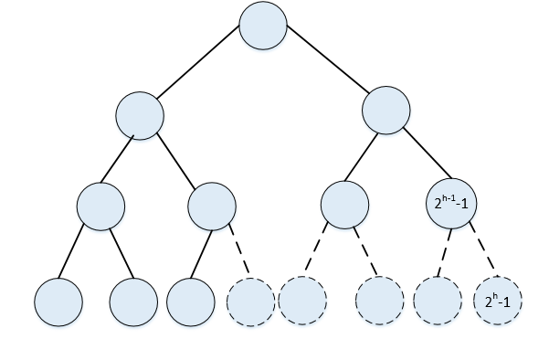
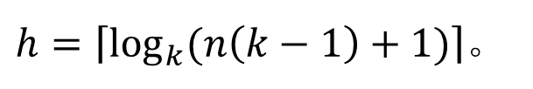
二叉树的性质
性质5：具有n个结点的完全二叉树的高度为 ⎣log₂n⎦ +1 或⎡log₂(n+1)⎤ 。
$h=\left\lceil \log_{k}{(n\left(k−1\right)+1)}\right\rceil$。
证明：
设完全二叉树的高度为 h , 则根据第3条性质得：n ≤ 2^{h} -1，
即n<2^{h} (1)
一棵高度为h的完全二叉树，是由高度为h-1的满二叉树以及最下层的至少1个叶结点构成。因此其总结点数n>2^{h-1} – 1，
即n≥2^{h-1} (2)
根据式子(1)(2)得：2^{h-1}≤ n < 2^{h} (3)
对式子(3)以2为底取对数，得到：h-1 ≤ logn < h
因为h只能是整数，因此，h = ⎣logn⎦ +1

Slide 41
二叉树的性质
性质6：若对含n个结点的完全二叉树从上到下且从左至右进行1至n的编号，则对完全二叉树中任意一个编号为i的结点：
(1) 若 i = 1，则该结点是二叉树的根，无双亲，否则，编号为 ⎣i/2⎦ 的结点为其双亲结点；
(2) 若 2i > n，则该结点无左孩子， 否则，编号为 2i 的结点为其左孩子结点；
(3) 若 2i+1 > n，则该结点无右孩子结点， 否则，编号为2i+1 的结点为其右孩子结点。
也有另一种编号方法是进行从0至n-1的编号，那么i号结点的双亲为⎣(i-1)/2⎦，左孩子为2i+1号，右孩子为2i+2号。

Slide 42
二叉树的抽象数据类型
二叉树的基本操作主要有：
1）构造空二叉树
2）获取根结点的值
3）设置根结点的值
4）判别二叉树是否为空
5）求二叉树的结点数
6）清空二叉树
7）在二叉树上插入一个结点
8）在二叉树上删除指定结点
9）从两个序列创建二叉树
10）对二叉树进行先序遍历
11）对二叉树进行中序遍历
12）对二叉树进行后序遍历
13）求二叉树的叶子结点数
14）求二叉树的高度
……

Slide 43
二叉树的存储
二叉树的嵌套列表存储实现
二叉树的顺序存储结构
二叉树的链式存储结构

Slide 44
二叉树嵌套列表实现
用Python List来实现二叉树数据结构；
递归的嵌套列表实现二叉树，由具有3个元素的列表实现：
第1个元素为根结点的值；
第2个元素是左子树（所以也是一个列表）；
第3个元素是右子树（所以也是一个列表）。
[root,left,right]

Slide 45
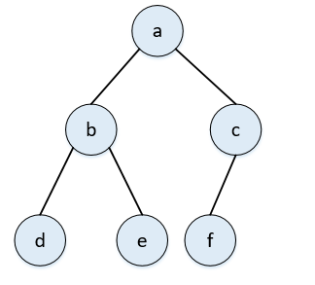
二叉树嵌套列表实现
[a,
[b,
[d,[],[]],
[e,[],[]]
]
[c,
[f,[],[]],
[]
]
]
[a,
[b,
[d,None,None],
[e, None,None]
]
[c,
[f, None, None],
None
]
]

Slide 46
二叉树的顺序存储
对于完全二叉树：
用一组地址连续的存储单元从根结点开始依次自上而下，并按层次从左到右存储完全二叉树上的各结点元素，即将完全二叉树编号为i的结点元素存储在下标为i数组位置。

Slide 47
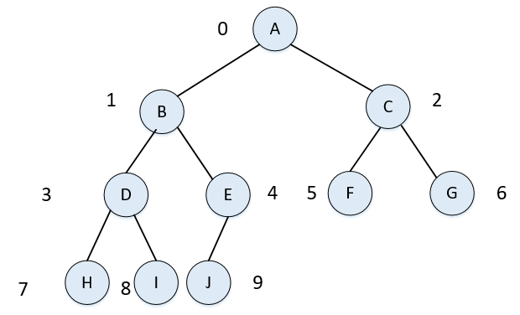
二叉树的顺序存储
0 1 2 3 4 5 6 7 8 9 10 11 12 13
A B C D E F G H I J

Slide 48
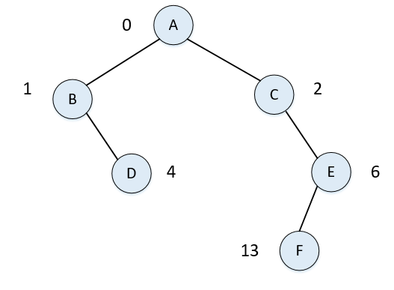
二叉树的顺序存储
0 1 2 3 4 5 6 7 8 9 10 11 12 13
A B C D E F

Slide 49
二叉树顺序存储
class SequenceBinaryTree:
def __init__(self):
self.data=[]

Slide 50
二叉树的顺序存储
从二叉树的根结点开始，按照完全二叉树编号顺序，将所有结点依次存储在对应编号的存储单元中。
对于非完全二叉树来说，顺序存储结构会造成存储空间的浪费，并且树的层次越深，结点越少，存储空间浪费越大。因此在实际使用时通常选择链式结构存储二叉树。

Slide 51
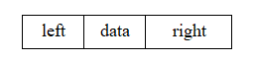
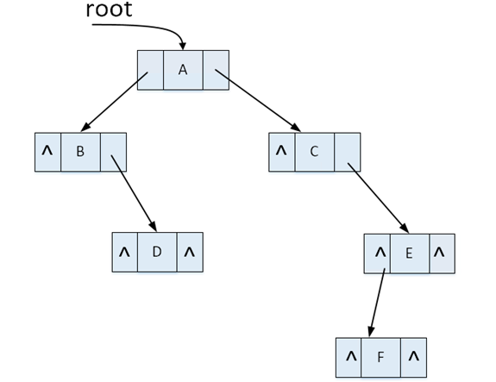
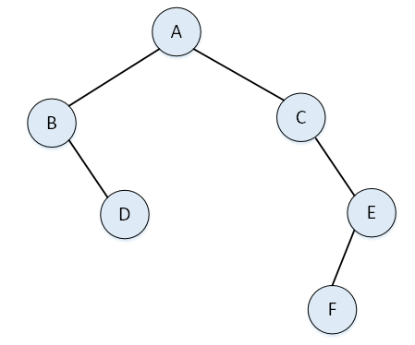
二叉树的存储结构—二叉链表
结点结构:

Slide 52
二叉链表定义
class BinaryNode: def __init__(self,data,left=None,right=None): self.data = data self.left = left self.right = right
class BinaryTree: def __init__(self): self.root=None

Slide 53
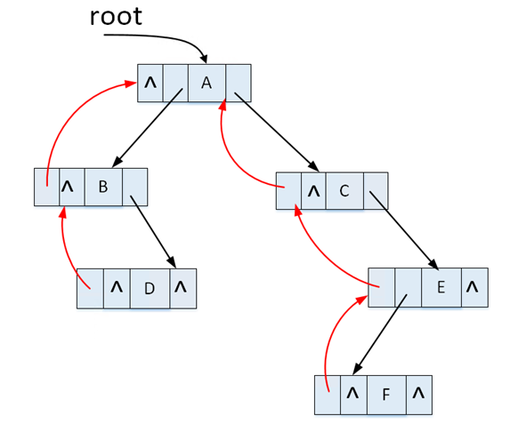
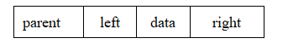
二叉树的存储结构—三叉链表

Slide 54
二叉树结点类
class BinaryNode: def __init__(self, data="#", left=None, right=None): self.data = data self.left = left self.right = right

Slide 55
二叉树类
class BinaryTree: def __init__(self): self.root = None

Slide 56
二叉树的操作

Slide 57
二叉树的遍历
按照某种次序对二叉树的每个结点访问并且只访问一次的过程。
层次遍历
从上到下，从左到右遍历
ABCDEF

Slide 58
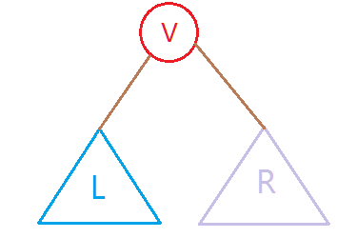
递归遍历
将对一棵非空二叉树的遍历分解成：
对根结点本身的访问，假设用V表示；
对根结点左子树的遍历，用L表示；
对根结点右子树的遍历，用R表示。
递归遍历
先序遍历
中序遍历
后序遍历

Slide 59
先序遍历
先序遍历(preorder traversal)，又为先根遍历、前序遍历。
若二叉树为空树，则空操作；否则：
1）访问根结点；
2）先序遍历左子树；
3）先序遍历右子树。
ABDCEF

Slide 60
中序遍历
中序遍历(inorder traversal)，又称为中根遍历。
若二叉树为空树，则空操作；否则：
1）中序遍历左子树；
2）访问根结点；
3）中序遍历右子树。
BDACFE

Slide 61
后序遍历
后序遍历(postorder traversal)，又称为后根遍历。
若二叉树为空树，则空操作；否则，
1）后序遍历左子树；
2）后序遍历右子树；
3）访问根结点。
DBFECA

Slide 62
表达式二叉树的遍历
遍历 | 表达式形式
先序 | 前缀表达式
中序 | 中缀表达式
后序 | 后缀表达式
先序：/-a*bcd
中序：a-b*c /d
后序：abc*-d/

Slide 63
遍历算法
def preorder(self): self.recursive_preorder(self.root) def recursive_preorder(self, sub_root): if sub_root: print(sub_root.data, end=" ") self.recursive_preorder(sub_root.left) self.recursive_preorder(sub_root.right)
修改成中序和后序算法

Slide 64
遍历算法修改
def preorder(self): self.recursive_preorder(self.root) def recursive_preorder(self, sub_root): if sub_root: print(sub_root.data, end=" ") self.recursive_preorder(sub_root.left) self.recursive_preorder(sub_root.right)
修改成同时输出每个结点的层次
def preorder_level(self): self.recursive_preorder_level(self.root,0) def recursive_preorder_level(self, sub_root, level): if sub_root: print(sub_root.data,level, end=" ") self.recursive_preorder_level(sub_root.left, level+1) self.recursive_preorder_level(sub_root.right, level+1)

Slide 65
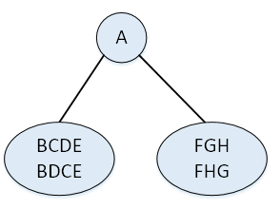
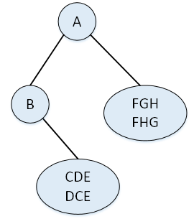
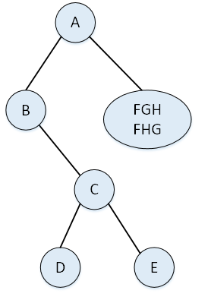
通过两个序列创建二叉树
已知一棵二叉树的先序序列和中序序列分别为ABCDEFGH和BDCEAFHG，画出此二叉树。

Slide 66
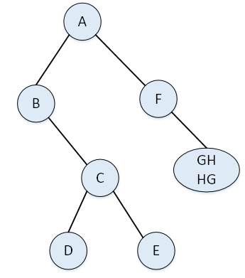
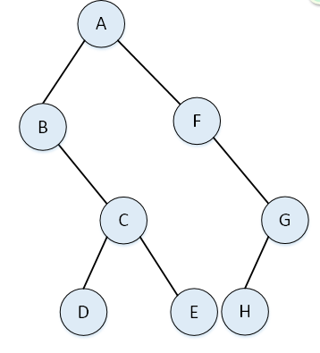
通过两个序列创建二叉树
已知一棵二叉树的先序序列和中序序列分别为ABCDEFGH和BDCEAFHG，画出此二叉树。

Slide 67
创建二叉树算法1
假设树中结点的值为单个字符
#利用两个序列创建二叉树 def create_by_pre_in(self, preorder, inorder): if len(preorder) != len(inorder): print("字符串非法") raise ValueError("不是合法的序列") self.root = self.recursive_create(preorder, inorder)

Slide 68
创建二叉树算法1
def recursive_create(self, preorder, inorder): if len(preorder) == 0: return None # 序列长度为0，生成空二叉树 rootchar = preorder[0] # rootchar为根结点值 rootin = inorder.find(rootchar) # 在中序序列中定位根的位置 if rootin == -1: print("字符串非法") raise ValueError("不是合法的序列") leftin = inorder[:rootin] # 获得左子树的中序 rightin = inorder[rootin + 1:] # 获得右子树的中序 leftpre = preorder[1:rootin + 1] # 获得左子树的先序 rightpre = preorder[rootin + 1:] # 获得右子树的先序 newroot = BinaryNode(rootchar) # 创建根结点 newroot.left = self.recursive_create(leftpre, leftin)
# 用左子树的先序和中序创建根结点的左子树 newroot.right = self.recursive_create(rightpre, rightin)
# 用右子树的先序和中序创建根结点的右子树 return newroot # 返回根结点指针

Slide 69
通过两个序列创建二叉树
先序和中序
中序和后序
中序和层序
先序和后序
×

Slide 70
递归算法举例

Slide 71
例1：计算二叉树的结点总数
递归定义：
如sub_root为空，则结点数为0，
否则结点总数为根结点数1、sub_root.left为根结点的二叉树的结点数和sub_root.right为根结点的二叉树的结点数三者之和。
def recursive_size(self, sub_root): if sub_root is None: return 0 else: return 1 + self.recursive_size(sub_root.left) + \ self.recursive_size(sub_root.right)

Slide 72
例2：计算二叉树中度为1的结点总数
递归定义：
形态1，形态2，度为1的结点数为0；
形态5， 左右子树度为1的结点数；
形态3，形态4，根结点数 1 + 左右子树度为1的结点数；
1
2
3
4
5

Slide 73
例2：计算二叉树中度为1的结点总数
def recursive_degree1_size(self, sub_root): if not sub_root or not sub_root.left and not sub_root.right: return 0 if sub_root.left and sub_root.right: return self.recursive_degree1_size(sub_root.left) + \ self.recursive_degree1_size(sub_root.right) else: return 1 + self.recursive_degree1_size(sub_root.left) + \ self.recursive_degree1_size(sub_root.right)

Slide 74
例3：判断二叉树是否严格二叉树
递归定义：
形态1，形态2，度为1的结点数为0；
形态3，形态4，根结点数 1 + 左右子树度为1的结点数；
形态5， 左右子树度为1的结点数；
1
2
3
4
5

Slide 75
例3：判断二叉树是否严格二叉树
def recursive_is_strict(self, sub_root): if not sub_root: return True if not sub_root.left and sub_root.right: return False if sub_root.left and not sub_root.right: return False return self.recursive_is_strict(sub_root.left) and \ self.recursive_is_strict(sub_root.right)

Slide 76
例4：判断两棵二叉树是否相同
判断分别以sub_root1和sub_root2为根的两棵二叉树是否相同，即判断它们的结构和对应值是否完全相同。
情形 | 1 | 2 | 3 | 4
sub_root1 | 空 | 非空 | 空 | 非空
sub_root2 | 空 | 空 | 非空 | 非空
是否相同 | 相同 | 不同 | 不同 | 由根结点的值、左子树和右子树是否分别相同共同决定。

Slide 77
例4：判断两棵二叉树是否相同
def recursive_eq(self, sub_root1, sub_root2): if not sub_root1 and not sub_root2: return True # 情形1 if not (sub_root1 and sub_root2): return False # 情形2、3 # 以下为情形4 if sub_root1.data != sub_root2.data: return False return self.recursive_eq(sub_root1.left, sub_root2.left) and \ self.recursive_eq(sub_root1.right, sub_root2.right)

Slide 78
二叉树的非递归遍历

Slide 79
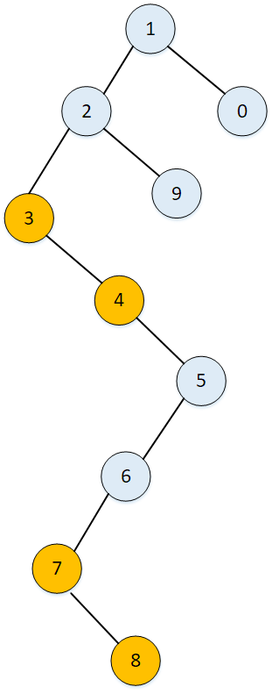
中序遍历操作的非递归实现
1、 初始化一个空栈，设为s；
2、 设活动指针p将在二叉树各结点中移动，初始指向root；
3、 当栈s不为空或p不为空时，循环执行：
A.当p不为空时，循环执行：p入栈于s，p往其左孩子移动；
B.如栈非空，则出栈s中一个结点，假设也为p，访问p所指结点，p调整至其右孩子，如右孩子为空，则继续出栈（执行B），否则，执行A，这个步骤可统一成继续循环执行步骤3，直至p为空且栈s也为空。

Slide 80
中序遍历操作的非递归实现
def inorder(self): s = ArrayStack() p = self.root while not s.empty() or p: while p: s.push(p) p = p.left if not s.empty(): p = s.pop() print(p.data, end=" ") p = p.right

Slide 81
先序遍历操作的非递归实现
1、 初始化一个空栈，设为s；
2、 设活动指针p将在二叉树各结点中移动，初始指向root；
3、 当栈s不为空或p不为空时，循环执行：
A.当p不为空时，循环执行：p入栈于s，访问p所指结点，p往其左孩子移动；
B.如栈非空，则出栈s中一个结点，假设也为p，p调整至其右孩子，如右孩子为空，则继续出栈（执行B），否则，执行A，这个步骤可统一成继续循环执行步骤3，直至p为空且栈s也为空。

Slide 82
后序遍历操作的非递归实现
p的移动路径为1-2-3-None-3，当从3的空左孩子回来时，3并不能出栈，只有当它的右子树已经访问完才能出栈访问它；
接下来p从3的右孩子4开始，移动路径4-None-4，从4的空左孩子回来时，4也不能出栈；
接下来p从4的右孩子5开始，移动路径5-6-7-None-7；7也不能出栈；
接下来p从7的右孩子8开始，移动路径8-None-8，此时8没有右孩子，说明8可以出栈并访问。
接着依次出栈7、6、5、4、3访问（这些结点要么没有右孩子，要么此时右孩子已被访问）。
接着读取栈顶2，入栈9，出栈访问9，出栈2访问；读取栈顶1，入栈0，出栈访问0，出栈1访问。此时监测到1为根结点，整个后序遍历结束。
设活动指针p将在二叉树各结点中移动，初始指向root；q指针指向最近访问的结点，初始为None；

Slide 83
后序遍历操作的非递归实现
1、初始化一个空栈，设为s；
2、设活动指针p将在二叉树各结点中移动，初始指向root；q指针指向最近访问的结点，初始为None；
3、当栈s不为空或p不为空时，循环执行：
A. 当p不为空时，循环执行：
p入栈于s，p往其左孩子移动；
B. 当栈s非空时执行循环：
1）读取栈顶p
2）如果p没有右孩子，或者p的右孩子是最近访问的结点q，则出栈p，访问p所指结点，更新q，如果p是根，则结束；
否则，p指到其右孩子，跳出内层循环B。

Slide 84
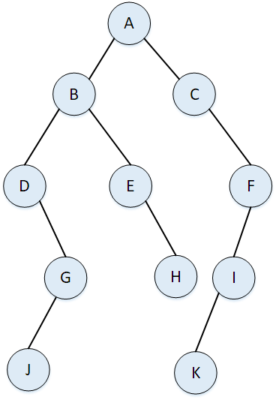
层次遍历算法
首先访问第0层的唯一结点根A
然后依次访问第1层上根的非空左右孩子B、C
接着依次访问第1层结点B、C的非空左右孩子第2层上的D、E、F
以此类推，即总是在访问完第i层结点后，按照i层结点的访问次序依次访问它们的各个非空左右孩子。
使用队列依次存放二叉树的各个结点。当第i层的结点全部入队，将它们逐个出队并访问，同时将它们的非空左右孩子依次入队，当第i层结点全部出队时，第i+1层从左到右的所有结点已全部入队，这样重复出队、访问和入队，直至队列为空。

Slide 85
层次遍历算法
def level_traversal(self): if self.root: q = CircularQueue() q.append(self.root) while not q.empty(): p = q.serve() print(p.data, end=" ") if p.left: q.append(p.left) if p.right: q.append(p.right) print()

Slide 86
二叉树的创建

Slide 87
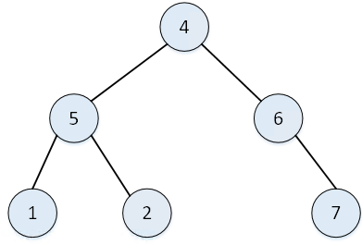
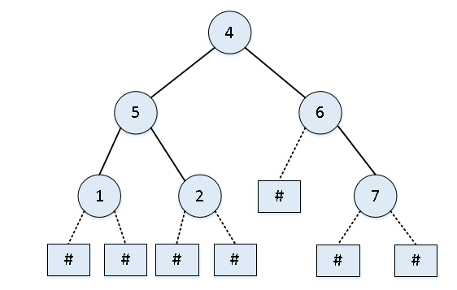
通过扩充二叉树的先序序列创建二叉树
画出二叉树的扩充二叉树，即将原二叉树所有结点全部补全为有两个孩子，
对扩充二叉树进行先序遍历，得到451##2##6#7##，
假设recursive_creat1方法通过带#的先序序列列表创建一棵新二叉树，并返回该二叉树的根结点指针。算法递归定义：
如果序列首元素为#，说明该二叉树为空，返回空指针；
否则以首元素值创建根结点newroot，且以后续元素构成的序列依次生成根的左子树newroot.left和根的右子树newroot.right。

Slide 88
创建算法
def create1(self, pre): self.root = self.recursive_create1(pre)
def recursive_create1(self, pre): data = pre[0] pre.pop(0) if data == '#': new_root = None else: new_root = BinaryNode(data) new_root.left = self.recursive_create1(pre) new_root.right = self.recursive_create1(pre) return new_root

Slide 89
通过两个序列创建二叉树
如先序和中序

Slide 90
通过顺序结构创建二叉树（链表结构）
['A','B','C',None,'D',None,'E',None,None,None,None,None,None,'F']。
0 1 2 3 4 5 6 7 8 9 10 11 12 13
A B C D E F

Slide 91
通过顺序结构创建二叉树（链表结构）
假设递归函数recursive_create3从lst的i号位置开始创建二叉树二叉链表。
如果i超出lst的下标范围，则二叉树为空；
否则：
如果lst的i号位置为None，则二叉树为空；否则依次完成：
通过lst[i]的值生成根结点new_root；
从lst的2i+1号位置创建new_root的左子树的二叉链表，从lst的2i+2号位置开始创建new_root的右子树的二叉链表。
返回生成二叉树的根，即new_root。

Slide 92
通过顺序结构创建二叉树（链表结构）
def create3(self, lst): self.root = self.recursive_create3(lst, 0) def recursive_create3(self, lst, i): # 从数组的i号位置开始创建二叉树 if i < len(lst): # i号位置没有超出列表长度 if lst[i] is None: # 该位置为None return None # 返回空 new_root = BinaryNode(lst[i]) # 生成数组i号元素对应的结点 new_root.left = self.recursive_create3(lst, 2 * i + 1) # 从数组2i+1号位置开始创建左子树 new_root.right = self.recursive_create3(lst, 2 * i + 2) # 从数组2i+2号位置开始创建右子树 return new_root else: return None

Slide 93
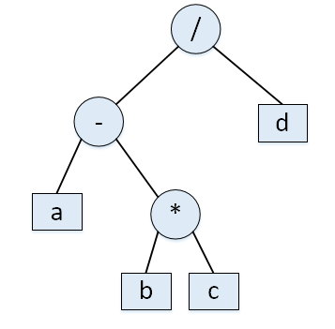
从后缀表达式创建一棵表达式二叉树
读入后缀表达式”abc*-d/”
依次读入后缀表达式，如果读入的是操作数，则生成对应结点并放入栈中；
如果读入的是运算符，则生成对应结点，设为p，并且依次从栈中读出两个结点分别作为p的右孩子和左孩子，并将p入栈；
直至后缀表达式中的符号全部读完，栈中的唯一元素即为根结点。
非递归算法。

Slide 94
从后缀表达式创建一棵表达式二叉树
def create_expression(self, postfix): optr = ["*", "-", "+", "/"] s = ArrayStack() p = None for token in postfix: if token not in optr: s.push(BinaryNode(token)) else: p = BinaryNode(token) p.right = s.pop() p.left = s.pop() s.push(p) p = s.pop() self.root = p

Slide 95
堆与优先队列

Slide 96
堆的定义
堆是满足下列性质的序列{r₁, …，r_{n}}：
可将该堆视作完全二叉树，
则 r_{2i} 是 r_{i} 的左孩子； r_{2i+1} 是 r_{i} 的右孩子。
所以，堆的含义表明：完全二叉树中所有非终端结点的值均不大于（或不小于）其左、右孩子结点的值。
(小顶堆)
或
(大顶堆)

Slide 97
小顶堆
可用堆实现优先队列
12
36
27
65
40
34
98
81
73
55
49

Slide 98
二叉堆ADT定义
ADT BinaryHeap的操作定义如下：
init：创建一个空二叉堆对象；
insert(k)：将新k加入到堆中；
findMin()：返回堆中的最小项，最小项仍保留 在堆中；
delMin()：返回堆中的最小项，同时从堆中删 除；
isEmpty()：返回堆是否为空；
size()：返回堆中key的个数；
buildHeap(list)：从一个list列表创建新堆

Slide 99
二叉堆优先队列的实现
class BinHeap: def __init__(self): self.heapList = [] self.currentSize = 0

Slide 100
插入一个元素（入队）
40
def insert(self, k): self.heapList.append(k) self.currentSize = self.currentSize + 1 self.siftUp(self.currentSize - 1) def siftUp(self, i): while (i-1) // 2 >= 0: if self.heapList[i] < self.heapList[(i-1)//2]: tmp = self.heapList[(i-1) // 2] self.heapList[(i-1) // 2] = self.heapList[i] self.heapList[i] = tmp i = (i-1) // 2
65
49
81
73
插入36

Slide 101
删除最小者（出队）
12
def delMin(self): retval = self.heapList[0] self.heapList[0] = self.heapList[self.currentSize-1] self.currentSize = self.currentSize - 1 self.heapList.pop() self.siftDown(0,self.currentSize-1) return retval
36
27
65
40
34
98
81
73
55
49
def siftDown(self, i, end): j = 2 * i + 1 temp = self.heapList[i] while j <= end: if j < end and self.heapList[j] > self.heapList[j + 1]: j = j + 1 if temp < self.heapList[j]: break else: self.heapList[i] = self.heapList[j] i = j j = 2 * j + 1 self.heapList[i] = temp

Slide 102
堆排序

Slide 103
{ 40, 55, 49, 73, 12, 27, 98, 81, 64, 36 }
Build a heap(first is the largest)
{ 98, 81, 49, 73, 36, 27, 40, 55, 64, 12 }
Exchange 98 with 12
{ 12, 81, 49, 73, 36, 27, 40, 55, 64, 98 }
Adjust 12 to the heap from 81 to 64
{ 81, 73, 49, 64, 36, 27, 40, 55, 12, 98 }
Exchange 81 with 12
{ 12, 73, 49, 64, 36, 27, 40, 55, 81, 98 }
Adjust 12 to the heap from 73 to 55

Slide 104
两个问题:
如何“建初始堆”？
如何“调整堆”？

Slide 105
例如:
稳定性？49改为73
12
比较
98
12
81
比较
81
73
49
73
64
36
27
40
55
12
64
12
98
98
是大顶堆
但在 98 和 12 进行互换之后，它就不是堆了，
因此，需要对它进行“调整”。

Slide 106
建堆是一个从下往上进行“调整”的过程。
例如: 排序之前的关键字序列为
{40,55,49,73,12,27,98,81,64,36}
40
98
55
81
49
98
49
73
81
73
12
36
36
27
27
98
49
40
81
73
55
64
64
36
12
12
现在，左/右子树都已经调整为堆，最后只要调整根结点，使整个二叉树是个“堆”即可。

Slide 107
堆排序算法
为Sortable_list类添加堆排序算法
def siftDown(self, i, end): temp = Record(self.data[i].key, self.data[i].value) j = 2 * i + 1 while j <= end: if j < end and self.data[j].key < self.data[j + 1].key: j = j + 1 if temp.key > self.data[j].key: break else: self.data[i] = self.data[j] i = j j = 2 * j + 1 self.data[i] = temp def heap_sort(self): dataLen = len(self.data) for i in range((dataLen - 1) // 2, -1, -1): self.siftDown(i, dataLen - 1) for j in range(dataLen - 1, 0, -1): self.data[0], self.data[j] = self.data[j], self.data[0] self.siftDown(0, j - 1)

Slide 108
哈夫曼树

Slide 109
路径长度 (Path Length)
两个结点之间的路径长度 PL 是连接两结点的路径上的分支数。
树的外部路径长度是各叶结点（外结点）到根结点的路径长度之和 EPL。
树的内部路径长度是各非叶结点（内结点）到根结点的路径长度之和 IPL。
树的路径长度 PL = EPL + IPL。

Slide 110
路径长度 (Path Length)
A
A
B
C
B
C
D
E
F
G
D
E
H
F
G
H
IPL = 0+1+1+2 = 4
EPL = 2+2+2+3 = 9
PL = 13
IPL = 0+1+2+3 = 6
EPL = 1+2+3+4 = 10
PL = 16

Slide 111
路径长度 (Path Length)
n 个结点的二叉树的路径长度不小于下述数列前 n 项的和，即
其路径长度最小者为
完全二叉树满足这个要求。

Slide 112
带权路径长度 (Weighted Path Length, WPL)
在很多应用问题中为树的叶结点赋予一个权值，用于表示出现频度、概率值等。因此，在问题处理中把叶结点定义得不同于非叶结点，把叶结点看成“外结点”，非叶结点看成“内结点”。这样的二叉树称为扩充二叉树。
扩充二叉树中只有度为 2 的内结点和度为 0的外结点。根据二叉树的性质，有 n 个外结点就有 n-1 个内结点，总结点数为2n-1。

Slide 113
带权路径长度 (Weighted Path Length, WPL)
若一棵扩充二叉树有 n 个外结点，第 i 个外结点的权值为w_{i}，它到根的路径长度为l_{i}，则该外结点到根的带权路径长度为w_{i}*l_{i}。
扩充二叉树的带权路径长度为树根到各外结点的带权路径长度之和。
对于同样一组权值，如果放在外结点上，组织方式不同，带权路径长度也不同。

Slide 114
具有不同带权路径长度的扩充二叉树
2
7
4
5
2
4
5
7
5
7
2
4
WPL = 2*2+ WPL = 2*1+ WPL = 7*1+
4*2+5*2+ 4*2+5*3+ 5*2+2*3+
7*2 = 36 7*3 = 46 4*3 = 35
带权路径长度最小

Slide 115
哈夫曼树（Huffman树）
带权路径长度达到最小的扩充二叉树即为Huffman树。
特点：
（1）扩充二叉树中没有度为1的结点
（2）从下向上构造
已知叶子结点的权值，因此需要从叶子向上构造，最后得到的是根结点。
（3）在Huffman树中，权值大的结点离根最近。
7
5
2
4

Slide 116
权值愈大，离根愈近
根据上述的定义，哈夫曼树是一棵带权路径长度最小的扩充二叉树，即它具有最小的WPL值，
其中w_{i}指的是第i个外结点的权值，l_{i}指的是外结点到根结点的路径长度。由于w_{i}的值是确定的，
为使WPL值最小，希望每个li的值都尽可能小。
最小的l_{i}值可以为1，但我们不可能使所有叶结点的对应l_{i}值都为1，那样就不能构成二叉树了。
为使总和最小，w值大的结点的l值尽可能地小，而w值小的结点的l值可以稍大些，也即权值愈大，离根愈近。

Slide 117
Huffman树的构造算法
由给定 n 个权值 {w₀, w₁, w₂, …, w_{n-1}}，构造 具有 n 棵扩充二叉树的森林 F = { T₀, T₁, T₂, …, T_{n-1} }，其中每棵扩充二叉树 T_{i} 只有一个带权值 w_{i} 的根结点, 其左、右子树均为空。 。
2.重复以下步骤, 直到 F 中仅剩一棵树为止：
在 F 中选取两棵根结点的权值最小的扩充二叉树, 作为左、右子树构造一棵新的二叉树。置新的二叉树的根结点的权值为其左、右子树上根结点的权值之和。
在 F 中删去这两棵二叉树。
把新的二叉树加入 F。

Slide 118
例如: 已知权值 W={ 5, 6, 3, 9, 7 }
3
5
6
7
8
9
13
17
30
30
13
17
13
6
7
8
9
6
7
3
5

Slide 119
哈夫曼树的结点
parent | left | data | weight | right
class HuffmanNode: def __init__(self): self.data = '#' self.weight = -1 self.parent = None self.left = None self.right = None

Slide 120
哈夫曼树类
class HuffmanTree: def __init__(self): self.root = None

Slide 121
哈夫曼树构造算法
leafs为有序列表（也是一个最小堆），列表中按权值非递减次序依次存储初始n0个叶子结点。
forest复制了leafs列表，当forest中的二叉树棵数大于1时，取出列表中最前面的两个最小权值结点，以它们生成双亲结点new_node，将new_node插入到forest列表中。forest可以用堆表示。
循环往复直至forest中只有一个结点，即为根结点，将self.root赋值为forest[0]。
def create(self, leafs): forest = leafs[::] while len(forest) > 1: left_node = delMin(forest) right_node = delMin(forest) new_node = HuffmanNode() new_node.left = left_node new_node.right = right_node new_node.weight = left_node.weight + right_node.weight left_node.parent = new_node right_node.parent = new_node insert(forest, new_node) self.root = forest[0]

Slide 122
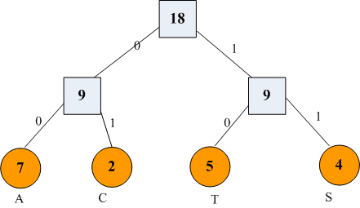
Huffman编码
主要用途是实现数据压缩。设给出一段报文：
CAST CAST SAT AT A TASA
字符集合是 { C, A, S, T }，各个字符出现的频度（次数）是 W＝{ 2, 7, 4, 5 }。
若给每个字符以等长编码（2位二进制足够）
A : 00 T : 10 C : 01 S : 11
则总编码长度为 ( 2+7+4+5 ) * 2 = 36。

Slide 123
能否减少总编码长度，使得发出同样报文，可以用最少的二进制代码？
若按各个字符出现的概率不同而给予不等长编码，可望减少总编码长度。
各字符出现概率为{ 2/18, 7/18, 4/18, 5/18 },化整为 { 2, 7, 4, 5 }。以它们为各叶结点上的权值, 建立Huffman树。左分支赋 0，右分支赋 1，得Huffman编码(变长编码)。

Slide 124
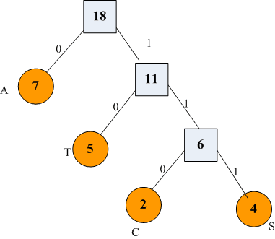
A : 0 T : 10
C : 110 S : 111
它的总编码长度：7*1+5*2+( 2+4 )*3 = 35。
比等长编码的情形要短。
总编码长度正好等于Huffman树的带权路径长度WPL。

Slide 125
前缀编码
在上例中，如果对这四个字符进行如下编码，A : 0 T : 1 C : 10 S : 11
这样总编码长度更短，这种编码方法可行吗？
任何字符的编码不是其它字符编码的前缀部分。

Slide 126
Huffman编码特点：任一个字符的二进制编码不是其他字符编码的前缀。
解码时不会混淆。

Slide 127
求哈夫曼编码
def huffman_encoding(self, leaf, code_result): for i in range(len(leaf)): p = leaf[i] t_code = '' while p is not self.root: if p.parent.left is p: t_code = '0' + t_code else: t_code = '1' + t_code p = p.parent code_result.append(t_code)

Slide 128
哈夫曼树、树与二叉查找树

Slide 129
相关内容
1
哈夫曼树
2
树与二叉树的转换
3
树的遍历
4
二叉查找树及其下算法
5
AVL树

Slide 130
哈夫曼树

Slide 131
路径长度 (Path Length)
两个结点之间的路径长度 PL 是连接两结点的路径上的分支数。
树的外部路径长度是各叶结点（外结点）到根结点的路径长度之和 EPL。
树的内部路径长度是各非叶结点（内结点）到根结点的路径长度之和 IPL。
树的路径长度 PL = EPL + IPL。

Slide 132
路径长度 (Path Length)
A
A
B
C
B
C
D
E
F
G
D
E
H
F
G
H
IPL = 0+1+1+2 = 4
EPL = 2+2+2+3 = 9
PL = 13
IPL = 0+1+2+3 = 6
EPL = 1+2+3+4 = 10
PL = 16

Slide 133
路径长度 (Path Length)
n 个结点的二叉树的路径长度不小于下述数列前 n 项的和，即
其路径长度最小者为
完全二叉树满足这个要求。

Slide 134
带权路径长度 (Weighted Path Length, WPL)
在很多应用问题中为树的叶结点赋予一个权值，用于表示出现频度、概率值等。因此，在问题处理中把叶结点定义得不同于非叶结点，把叶结点看成“外结点”，非叶结点看成“内结点”。这样的二叉树称为扩充二叉树。
扩充二叉树中只有度为 2 的内结点和度为 0的外结点。根据二叉树的性质，有 n 个外结点就有 n-1 个内结点，总结点数为2n-1。

Slide 135
带权路径长度 (Weighted Path Length, WPL)
若一棵扩充二叉树有 n 个外结点，第 i 个外结点的权值为w_{i}，它到根的路径长度为l_{i}，则该外结点到根的带权路径长度为w_{i}*l_{i}。
扩充二叉树的带权路径长度为树根到各外结点的带权路径长度之和。
对于同样一组权值，如果放在外结点上，组织方式不同，带权路径长度也不同。

Slide 136
具有不同带权路径长度的扩充二叉树
2
7
4
5
2
4
5
7
5
7
2
4
WPL = 2*2+ WPL = 2*1+ WPL = 7*1+
4*2+5*2+ 4*2+5*3+ 5*2+2*3+
7*2 = 36 7*3 = 46 4*3 = 35
带权路径长度最小

Slide 137
哈夫曼树（Huffman树）
带权路径长度达到最小的扩充二叉树即为Huffman树。
特点：
（1）扩充二叉树中没有度为1的结点
（2）从下向上构造
已知叶子结点的权值，因此需要从叶子向上构造，最后得到的是根结点。
（3）在Huffman树中，权值大的结点离根最近。
7
5
2
4

Slide 138
权值愈大，离根愈近
根据上述的定义，哈夫曼树是一棵带权路径长度最小的扩充二叉树，即它具有最小的WPL值，
其中w_{i}指的是第i个外结点的权值，l_{i}指的是外结点到根结点的路径长度。由于w_{i}的值是确定的，
为使WPL值最小，希望每个li的值都尽可能小。
最小的l_{i}值可以为1，但我们不可能使所有叶结点的对应l_{i}值都为1，那样就不能构成二叉树了。
为使总和最小，w值大的结点的l值尽可能地小，而w值小的结点的l值可以稍大些，也即权值愈大，离根愈近。

Slide 139
Huffman树的构造算法
由给定 n 个权值 {w₀, w₁, w₂, …, w_{n-1}}，构造 具有 n 棵扩充二叉树的森林 F = { T₀, T₁, T₂, …, T_{n-1} }，其中每棵扩充二叉树 T_{i} 只有一个带权值 w_{i} 的根结点, 其左、右子树均为空。 。
2.重复以下步骤, 直到 F 中仅剩一棵树为止：
在 F 中选取两棵根结点的权值最小的扩充二叉树, 作为左、右子树构造一棵新的二叉树。置新的二叉树的根结点的权值为其左、右子树上根结点的权值之和。
在 F 中删去这两棵二叉树。
把新的二叉树加入 F。

Slide 140
例如: 已知权值 W={ 5, 6, 3, 9, 7 }
3
5
6
7
8
9
13
17
30
30
13
17
13
6
7
8
9
6
7
3
5

Slide 141
哈夫曼树的结点
parent | left | data | weight | right
class HuffmanNode: def __init__(self): self.data = '#' self.weight = -1 self.parent = None self.left = None self.right = None

Slide 142
哈夫曼树类
class HuffmanTree: def __init__(self): self.root = None

Slide 143
哈夫曼树构造算法
leafs为有序列表（也是一个最小堆），列表中按权值非递减次序依次存储初始n0个叶子结点。
forest复制了leafs列表，当forest中的二叉树棵数大于1时，取出列表中最前面的两个最小权值结点，以它们生成双亲结点new_node，将new_node插入到forest列表中。forest可以用堆表示。
循环往复直至forest中只有一个结点，即为根结点，将self.root赋值为forest[0]。
def create(self, leafs): forest = leafs[::] while len(forest) > 1: left_node = delMin(forest) right_node = delMin(forest) new_node = HuffmanNode() new_node.left = left_node new_node.right = right_node new_node.weight = left_node.weight + right_node.weight left_node.parent = new_node right_node.parent = new_node insert(forest, new_node) self.root = forest[0]

Slide 144
Huffman编码
主要用途是实现数据压缩。设给出一段报文：
CAST CAST SAT AT A TASA
字符集合是 { C, A, S, T }，各个字符出现的频度（次数）是 W＝{ 2, 7, 4, 5 }。
若给每个字符以等长编码（2位二进制足够）
A : 00 T : 10 C : 01 S : 11
则总编码长度为 ( 2+7+4+5 ) * 2 = 36。

Slide 145
能否减少总编码长度，使得发出同样报文，可以用最少的二进制代码？
若按各个字符出现的概率不同而给予不等长编码，可望减少总编码长度。
各字符出现概率为{ 2/18, 7/18, 4/18, 5/18 },化整为 { 2, 7, 4, 5 }。以它们为各叶结点上的权值, 建立Huffman树。左分支赋 0，右分支赋 1，得Huffman编码(变长编码)。

Slide 146
A : 0 T : 10
C : 110 S : 111
它的总编码长度：7*1+5*2+( 2+4 )*3 = 35。
比等长编码的情形要短。
总编码长度正好等于Huffman树的带权路径长度WPL。

Slide 147
前缀编码
在上例中，如果对这四个字符进行如下编码，A : 0 T : 1 C : 10 S : 11
这样总编码长度更短，这种编码方法可行吗？
任何字符的编码不是其它字符编码的前缀部分

Slide 148
Huffman编码特点：任一个字符的二进制编码不是其他字符编码的前缀。
解码时不会混淆。

Slide 149
求哈夫曼编码
def huffman_encoding(self, leaf, code_result): for i in range(len(leaf)): p = leaf[i] t_code = '' while p is not self.root: if p.parent.left is p: t_code = '0' + t_code else: t_code = '1' + t_code p = p.parent code_result.append(t_code)

Slide 150
树的存储

Slide 151
双亲表示法
 | 0 | 1 | 2 | 3 | 4 | 5 | 6 | 7 | 8 | 9 | 10 | 11 | 12 | 13
data | A | B | C | D | E | F | G | H | I | J | K | L | M | N
parent | -1 | 0 | 0 | 0 | 0 | 1 | 1 | 2 | 3 | 3 | 3 | 4 | 6 | 6

Slide 152
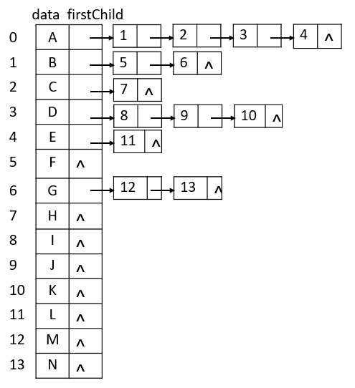
孩子链表表示法

Slide 153
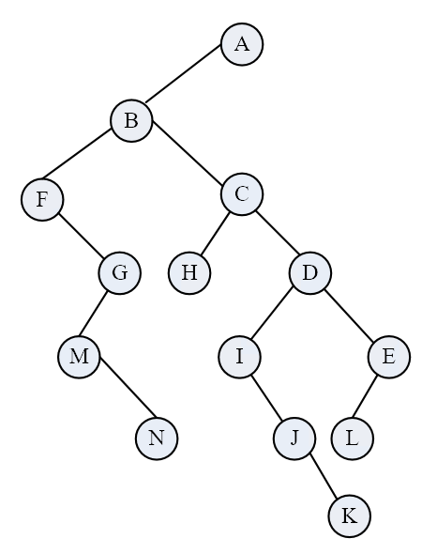
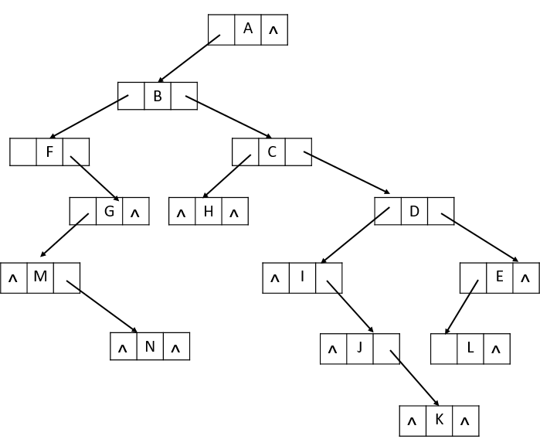
左孩子右兄弟链表表示法

Slide 154
树与二叉树的转换
利用孩子兄弟链表存储结构作为中间媒介将树T与二叉树BT进行相互转换。

Slide 155
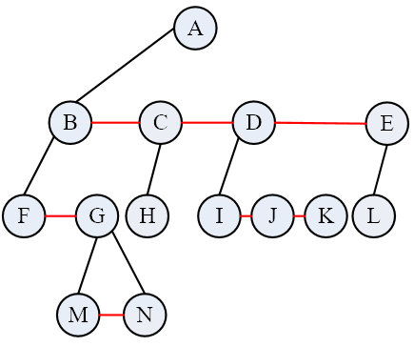
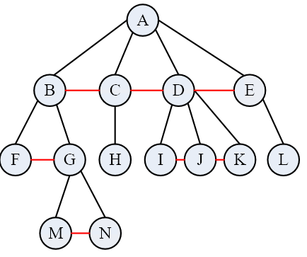
树转换为二叉树
（a）所有兄弟结点之间加连线
（b）保留每个结点与其最左孩子间的连线，删除与其它孩子结点间的连线
（c）所有水平的兄弟及连线顺时针旋转45度

Slide 156
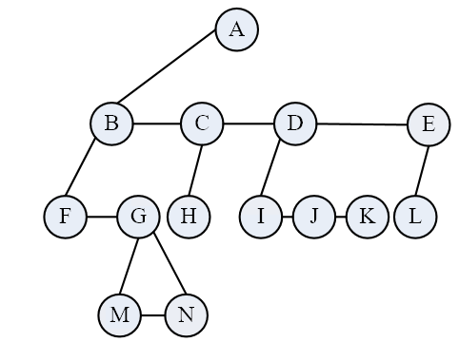
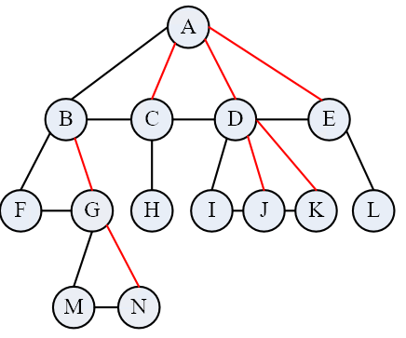
二叉树转换为树
b）添加各结点与跟它的最左孩子水平相连的各个结点之间的连线
c）删除水平的各连线
a）所有右单支逆时针旋转45度

Slide 157
树的遍历

Slide 158
1、先序遍历(preorder traversal)
如果树为空，则空操作，否则：
1）首先访问根结点；
2）按照从左到右的次序依次先序遍历根的各棵子树。
ABFGMNCHDIJKEL
假设T对应二叉树BT，T1的先序遍历序列与BT1的先序遍历序列一致。

Slide 159
2、后序遍历（postorder traversal）
如果树为空，则空操作，否则：
1）按照从左到右的次序依次后序遍历根的各棵子树。
2）访问根结点；
FMNGBHCIJKDLEA。
假设T对应二叉树BT，T1的后序遍历序列与BT1的中序遍历序列一致。

Slide 160
层次遍历(level order traversal)
从根结点开始，按照从上到下，从左到右的次序访问树中每个结点。树的层次遍历也称为树的广度优先遍历。
ABCDEFGHIJKLMN

Slide 161
树的孩子兄弟链表类

Slide 162
树结点类型定义
class TreeNode: def __init__(self, data, firstChild=None, nextSibling=None): self.data = data self.pFirstChild = firstChild self.pNextSibling = nextSibling

Slide 163
树的孩子兄弟链表类
class Tree: def __init__(self): self.root = None

Slide 164
树的创建方法
树的创建可转换为其对应二叉树的创建。
如通过带“#”的先序序列创建对应二叉树，即通过输入"A B F # G M # N # # # C H # # D I # J # K # # E L # # # #"输入T的先序序列（BT的先序）创建T。

Slide 165
创建算法
def callCreate(self,lst): self.root = self.create(lst) def create(self,lst): data = lst[0] lst.pop(0) if data == '#': subroot = None else: subroot = TreeNode(data) subroot.pFirstChild = self.create(lst) subroot.pNextSibling = self.create(lst) return subroot

Slide 166
树的高度计数
对subroot为根的树进行高度计数递归定义为：
如果subroot为None，高度为0
否则为subroot第一棵子树的高度加1和兄弟子树的高度的大者。

Slide 167
树的高度计数
def height(self, subroot): if subroot is None: return 0 h1 = self.height(subroot.pFirstChild) h2 = self.height(subroot.pNextSibling) return max(h1+1,h2)

Slide 168
其它算法
遍历
结点数
输出所有叶子（非叶子）
查找值为x的结点的第i个孩子

Slide 169
二叉查找树及查找

Slide 170
二叉查找树的概念和性质
二叉查找树（Binary Search Tree，BST）又被称为二叉排序树，它或者是空树，或者是满足以下性质的二叉树。
① 若根结点的左子树非空，则左子树中所有结点的值都小于根结点的值。
② 若根结点的右子树非空，则右子树中所有结点的值都大于根结点的值。
③ 根结点的左、右子树均是一棵二叉查找树。

Slide 171


二叉查找树
(a) 二叉查找树
(b) 非二叉查找树

Slide 172
二叉查找树的性质
（1）二叉查找树的主要作用是用于查找，即把用于查找的查找表中的所有记录按照“左小右大根在中间”的要求存储在二叉查找树上，每个记录都有一个关键字；
（2）二叉查找树中没有两个结点的关键字是相同的；
（3）二叉查找树是二叉树的一个特例，在实现时可将它定义为二叉树的继承类；
（4）对二叉查找树进行中序遍历可以得到递增有序序列，因此可以把二叉查找树作为有序表的一种实现方法，并常被称为二叉排序树。

Slide 173
二叉查找树类定义框架
class BSTree(BinaryTree): def __init__(self): def search(self, target): def insert(self, new_data): def remove(self, target):

Slide 174
二叉链表实现
采用二叉链表存储结构；
所有由父类继承的方法包括构造方法，析构函数，清空二叉树，判别二叉树是否为空，求二叉树的结点数，求二叉树的深度、遍历及图形化输出等操作。
二叉查找树的特殊的方法有：二叉查找树下的查找、结点的插入和删除。
Record类与有序表查找时定义的Record类相同，每个记录有一个关键字属性项。记录之间可以通过比较运算符相互比较大小和是否相等。

Slide 175


查找算法
1）若二叉查找树为空，则查找失败；
2）否则比较给定值和根结点关键字值的大小。若相等，则查找成功。
3）若给定值小于根结点的值，则在根结点的左子树中继续查找。
4）若给定值大于根结点的值，则在根结点的右子树中继续查找。
查找25
查找28

Slide 176
查找算法
def search(self, target): return self.recursive_search_bst(self.root, target) def recursive_search_bst(self, root, target): if not root: return None else: if root.data.key == target: return root elif root.data.key < target: return self.recursive_search_bst(root.right, target) else: return self.recursive_search_bst(root.left, target)

Slide 177




二叉查找树的形状
ASL$=\sum_{i=1}^{n}{ p_{i∗}c_{i}}=\frac{1+3∗2+5∗4}{7}$=$\frac{27}{7}$
ASL$=\sum_{i=1}^{n}{ p_{i∗}c_{i}}=\frac{1+3∗2+5∗3+7}{7}$=$\frac{29}{7}$

Slide 178



二叉查找树的形状
$ASL=\sum_{i=1}^{n}{ p_{i∗}c_{i}}=\frac{1+3+5+7+9+11+13}{7}$=$\frac{49}{7}=7$

Slide 179
二叉查找树下查找的性能分析
最好情况:二叉查找树BT形状与二分查找2判定树BC形状基本一致（BT每个结点在BC中有一个层次相同的对应结点）
最差情况：一层一个结点
结论：O(logn)--->O(n)

Slide 180
插入算法
因为二叉查找树中没有关键字相同的结点。因此在结点插入之前，需先检查待插入的元素是否存在。
如果搜索成功，不再插入；
假设要求插入关键字为25的记录，不应插入。
如果搜索不成功，则将新元素加到搜索操作停止的地方。
插入关键字为28的记录。沿着搜索路径35->15->25->30，再往左查找时，发现走到一棵空二叉树上，查找失败。
此时，只要把28插入到这个位置，即30的左边即可。

Slide 181
插入算法
在sub_root为根的二叉树上插入值为new_data的结点，返回生成新二叉查找树的根结点。
如果sub_root为空，以new_data创建结点，返回该新结点；
如果sub_root的值等于new_data，输出错误提示；
如果sub_root的值大于new_data，在sub_root的左子树上插入；
如果sub_root的值小于new_data，在sub_root的右子树上插入；
返回sub_root。

Slide 182
插入算法
def insert(self, new_data): self.root = self.search_and_insert(self.root, new_data) def search_and_insert(self, sub_root, new_data): if sub_root is None: sub_root = BinaryNode(new_data) return sub_root elif new_data == sub_root.data: print(new_data.key, "结点重复") elif new_data < sub_root.data: sub_root.left = self.search_and_insert(sub_root.left, new_data) else: sub_root.right = self.search_and_insert(sub_root.right, new_data) return sub_root

Slide 183




利用插入算法创建二叉查找树
在初始为空的二叉查找树下用依次插入记录的方法完成二叉查找树的创建。
55, 78, 65, 18, 87, 09, 81, 16

Slide 184



利用插入算法创建二叉查找树
55, 78, 65, 18, 87, 09, 81, 16

Slide 185
删除算法
（1）remove方法
def remove(self, target): self.root = self.search_and_destroy(self.root, target)

Slide 186
删除算法
（2）search_and_destroy方法
def search_and_destroy(self,root,target): if root is None: print(target, "对应结点不存在，删除失败") return None if root.data.key == target: return self.remove_root(root) elif target < root.data.key: root.left = self.search_and_destroy(root.left, target) return root else: root.right = self.search_and_destroy(root.right, target) return root

Slide 187
结点的删除
四种情况：
被删结点为叶子
被删结点只有左孩子
被删结点只有右孩子
被删结点有2个孩子

Slide 188
1、删除叶子
只需将被删结点的父结点的相应指针域设置为空指针即可。
删除20，将30的左孩子设为空指针
删除88，将85的右孩子设为空指针

Slide 189
2、删除只有左孩子的度为1的结点
将被删结点的父亲的相应指针域指向被删结点的左孩子；
删除40，将30的右孩子指向35。

Slide 190
3、删除只有右孩子的度为1的结点
将被删结点的父亲的相应指针域指向被删结点的左孩子；
删除85，将90的左孩子指向88。

Slide 191
4、删除度为2的结点
删除30，50？
替换法
用被删结点的左子树上的最大值替换被删结点
或者用被删结点的右子树上的最小值替换被删结点

Slide 192


删除度为2的结点
删除30

Slide 193

删除度为2的结点
删除50？

Slide 194
删除指定结点的算法
remove_root算法删除sub_root所指结点，返回在原sub_root为根的子树中删除sub_root结点后生成的二叉树的根结点；
第一种情况：如果sub_root为叶子，返回None;
第二种情况：sub_root只有左孩子，返回sub_root的左孩子；
第三种情况：sub_root只有右孩子，返回sub_root的右孩子；
这三种情况，remove_root函数返回后，sub_root的父亲原来指向sub_root的指针将指向返回值，sub_root从二叉树中分离，sub_root的父亲与sub_root的子树相连。

Slide 195

删除指定结点的算法
def remove_root(self, sub_root): if not sub_root.left and not sub_root.right: return None elif not sub_root.right: return sub_root.left elif not sub_root.left: return sub_root.right else: to_delete = sub_root.left parent = sub_root while to_delete.right: parent = to_delete to_delete = to_delete.right sub_root.data = to_delete.data if parent == sub_root: sub_root.left = to_delete.left else: parent.right = to_delete.left del to_delete return sub_root

Slide 196
删除指定结点的算法
第四种情况：sub_root的左右孩子都存在。
to_delete指针，将指向最后真正删除的那个结点；初始指向sub_root的左孩子，沿着右单枝移动到右单枝的末端；
parent 指针则始终指向 to_delete的父结点；
如删除50，to_delete最终指着40，parent指着30。
用to_delete结点的值替换sub_root结点的值，即40替换50。

Slide 197
删除指定结点的算法
parent与sub_root不同
将parent的右指针指向to_delete的左孩子，即30的右指针指向35。
返回sub_root。

Slide 198
删除指定结点的算法
parent就是sub_root，sub_root的左子树的右单枝上只有一个结点，to_delete就是sub_root的左孩子，
直接将sub_root的左孩子指向to_delete的左孩子，即50指向20。
返回sub_root。

Slide 199
删除算法的性能
删除算法首先要查找到被删结点的位置，因此它首先需要花查找算法一样多的时间，之前已经探讨过，这个性能与二叉树的高度有关；
在删除具体结点时，最坏情况查找到被删结点的左子树的右单枝末端，也与二叉树的高度相关。
二叉树的高度最小约为logn，最大为n，因此，删除算法的性能也是从O(logn)到O(n)。

Slide 200
平衡二叉树（AVL树）

Slide 201
AVL树定义
平衡二叉树（Balance Binary Tree）或AVL树（来自发明者G.M. Adelson-Velsky和E.M. Landis的名字）
一棵 AVL 树或者是空树，或者是具有下列性质的二叉查找树：它的根结点的左右子树的高度差的绝对值不超过1，并且根的左子树和右子树都是AVL树。
(a)平衡二叉树
(b) 不平衡二叉树

Slide 202
结点的平衡因子
结点的平衡因子（Balance Factor，BF）为该结点的左子树和右子树的高度之差，
AVL树所有结点的平衡因子可能的取值为-1、0、1，即绝对值不超过1。
如果一个结点的平衡因子的绝对值大于1，则这棵二叉搜索树就失去了平衡，不是AVL树。

Slide 203
平衡二叉树的构造
在构造二叉查找树的过程中，每插入一个结点时，检查是否因为插入而破坏了平衡性
若是，则找出最小不平衡子树，在保持二叉查找树的特性的前提下
调整最小不平衡子树中各结点之间的链接关系，进行相应的旋转，使之成为新的平衡子树。

Slide 204
示例
(2,4,5,8,6,9)

Slide 205
LL型，在左孩子的左子树上插入
B的右子树高度和A的左、右子树高度和都为h，
着在B结点的左孩子A的左子树上插入了一个结点，使得B结点的平衡因子变为2，失去了平衡。
将B连接到A的分支以A为轴心作顺时针旋转，即A成为新的根，B降为A的右孩子，且A原来的右子树AR部分变为B的左子树。

Slide 206
LL示例

Slide 207
RR型，在右孩子的右子树上插入
在A结点的右孩子的右子树上插入了一个结点，使得A结点的平衡因子变为-2，失去平衡
将B连接到A的分支以B为轴心作逆时针旋转，即B成为新的根，A降为B的左孩子，且B原来的左子树BL部分变为A的右子树。

Slide 208
RR示例

Slide 209
LR型，在左孩子的右子树上插入
结点C的左孩子A的右子树上插入了一个结点，使得C结点的平衡因子变为2。
需作2次旋转，先逆再顺

Slide 210
LR型，在左孩子的右子树上插入
1)看C的左子树部分，
将A连接到B的分支以A为轴心作逆时针旋转，即B成为A的双亲，B原来的左子树BL部分变为A的右子树。

Slide 211
LR型，在左孩子的右子树上插入
2)将B连接到C的分支以B为轴心作顺时针旋转，即B成为新的根结点，C成为B的右孩子，B原来的右子树BR部分变为C的左子树。

Slide 212
LR示例

Slide 213
RL型，在右孩子的左子树上插入
在根结点A的右孩子C的左子树上插入了一个结点，使得A结点的平衡因子变为-2；
需要作2次旋转，先顺再逆

Slide 214
RL型，在右孩子的左子树上插入
1)先看A的子树部分，将C连接到B的分支以C为轴心作顺时针旋转，即B成为C的双亲，B原来的右子树BR部分变为C的左子树。

Slide 215
RL型，在右孩子的左子树上插入
2)再将B连接到A的分支以B为轴心作逆时针旋转，即B成为新的根结点，C成为B的右孩子，B原来的右子树BR部分变为C的右子树。

Slide 216
RL示例

Slide 217
AVL树构造示例
设有关键字序列(40，35，20，10，30，25，38)，给出平衡二叉树的构造过程。
(a)插入40平衡
(b)插入35平衡
(d)插入10平衡
LL型旋转
(c)插入20不平衡
(e)插入30平衡

Slide 218
AVL树构造示例
设有关键字序列(40，35，20，10，30，25，38)，给出平衡二叉树的构造过程。
(f)插入25
在35的左孩子的右子树上插入，LR型旋转

Slide 219
AVL树构造示例
设有关键字序列(40，35，20，10，30，25，38)，给出了平衡二叉树的构造过程。
(g)插入38
即在35的右孩子的右子树上插入，RL型旋转

Slide 220
AVL树结点数的最大高度
一棵最差的AVL树中非叶子结点的平衡因子都为1或者-1；
高度1至5，非叶子结点平衡因子都为1的“左重”AVL树及对应结点数，见下表；
设高度为h(h>=3)的AVL树总结点为N_{h}，则存在递归公式N_{h}=N_{h-1}+N_{h-2}+1，类似于斐波那契数列第h个数的计算，可以得到h=1.44log₂N_{h}。因此，AVL树下的查找时间复杂度为O(log₂n)。
高度 | 1 | 2 | 3 | 4 | 5
左重平衡二叉树
结点数 | 1 | 2 | 4 | 7 | 12

Slide 221
不同结构查找表下算法性能比较
 | 无序表 | 有序表 | 散列表 | 二叉查找树 | AVL树
查找 | O(n) | O(log₂n) | O(1)->O(n) | O(log₂n)->O(n) | O(log₂n)
插入 | O(1) | O(n) | O(1)->O(n) | O(log₂n)->O(n) | O(log₂n)
删除 | O(n) | O(n) | O(1)->O(n) | O(log₂n)->O(n) | O(log₂n)

Slide 222
二叉链表下算法设计
1．设计算法，统计二叉树的宽度。
2．设计算法， 输出二叉树中根到所有叶子结点的路径。
3．设计算法，在二叉树中查找值为x的结点的兄弟。

Slide 223
二叉查找树下算法设计
设计算法，求二叉查找树的最大值。
完成二叉查找树下查找算法的非递归版本。
完成二叉查找树下插入算法的非递归版本。
设计算法判别一棵二叉链表表示的二叉树是否是二叉查找树。
设计算法判别一棵二叉链表表示的二叉查找树是否是AVL树。

Slide 224
以权值（20,4,7,11,32,6,5,15）创建一棵哈夫曼树。

